Slide 1
STIAMO A CASA MA NON SUL DIVANO
CLASSE QUARTA

Slide 2
GIOCO 1 CIRCUIT TRAINING

Slide 3
Ogni stazione dura 30 secondi seguiti da 30 secondi di pausa, dopo di che si cambia stazione. Eseguire 2 o 3 giri completi.
ADDOMINALI: in posizione prona, appoggio solo punte piedi e gomiti.
DORSALI: in posizione prona, braccia distese in avanti, effettuare dei battiti di mano davanti la testa e dietro la schiena.
PETTORALI: in posizione prona, appoggio sulle ginocchia e palmo delle mani. Angolo coscia bacino 180° o meno, mani gomiti e spalle sulla stessa linea. Effettuare dei piegamenti sulle braccia, inspirare in discesa, espirare in salita..
QUADRICIPITE: davanti ad una sedia o piccolo step, salire e scendere appoggiando entrambi i piedi.
BICIPITI: sul bordo di una sedia appoggio i glutei, impugnare due bottigliette (una per mano), alzarle e abbassarle alternativamente.
TRICIPITI: appoggia i glutei sul bordo della sedia, metti le mani in appoggio sul bordo, stacca il gluteo e scendi, poi spingi con le braccia per risollevarti. Inspira in fase di discesa, espira in salita

Slide 4
GIOCO 2 MINI GOLF

Slide 5
Definire un punto di partenza con un pezzetto di scotch di carta. Distanziare gli oggetti (buca) ad una distanza congrua al luogo dove vi trovate.
Con la scopa colpire la pallina:
Prima buca: Centrare le gambe di una sedia
Seconda buca: far passare la pallina fra due bicchieri con sopra un libro
Terza buca: far passare la pallina fra due bottiglie distanti una mano
Quarta buca: costruire un ponte con un cartoncino piegandolo a metà e cercare di far passare la palla sotto il ponte e poi tra le due bottiglie.
Quinta buca: Costruire un disco con un cartone. Cercare di far passare la palla fra le due bottiglie e farla fermare sul disco.

Slide 6
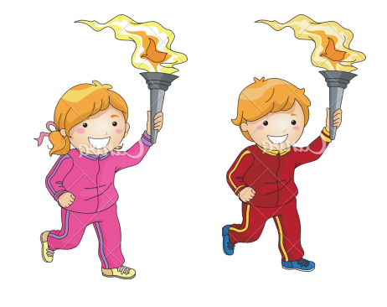
GIOCO 3 OLYMPIC GAME

Slide 7
COSA SERVE: una moneta da 10 cent.
COME SI GIOCA: lancia la moneta! Se esce il lato con scritto "10 cent." puoi avanzare di una posizione, se esce l'altro lato puoi andare avanti di due posizioni.
Se riesci a portare a termine la sfida, lancia nuovamente la moneta, altrimenti torna indietro di una casella.
Pronti a salire sul gradino più alto del podio?!
Buon divertimento!

Slide 8
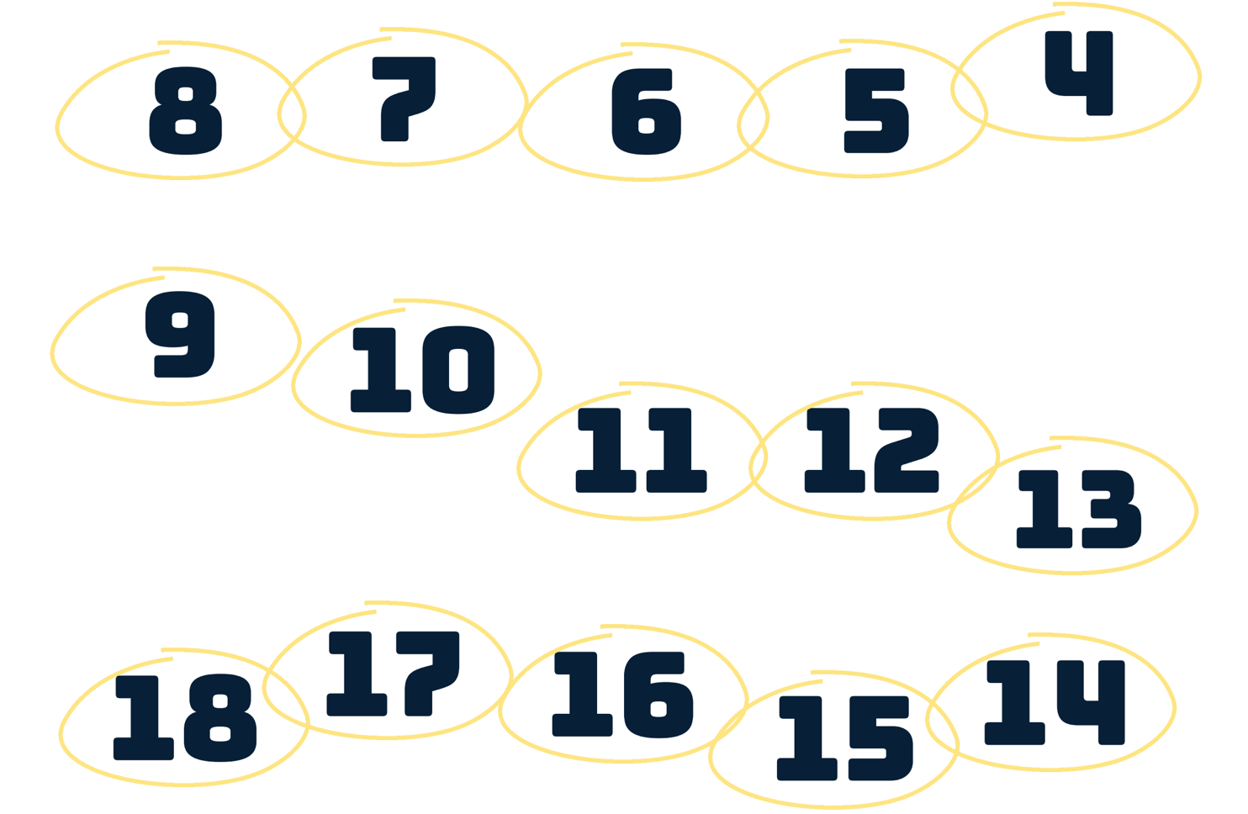

Slide 9
1 PassaPallina Lancia 8 volte una pallina dalla mano sinistra alla mano destra ad occhi chiusi, senza farla cadere
2 ABCDEquilibrio In equilibrio su un piede, disegna in aria tutto l'alfabeto con il piede "libero" senza mai cadere dall'equilibrio
3 Tiro da 3 Prendi un cestino e una pallina. Mettiti a 3 mt. e fai 5 canestri di fila
4 Giocoleria Prendi 2 palline e cerca di fare il giocoliere per 20"
5 AddHome Rimani in appoggio con le punte dei piedi e i gomiti a terra (posizione Plank) per max 10''
6 Tiro da 5 Come il numero 3, ma aumenta la distanza fino a 5 metri
7 Strisciata Olimpica Striscia sotto il letto o sotto una sedia almeno 4 volte
8 Trasporti Domestici A quattro zampe e con la pancia all'insù, trasporta una pallina per 5 metri senza farla cadere

Slide 10
9 HomeCurling Crea un quadrato a terra con dello scotch di carta e posizionati a 5 metri. Prendi un piatto di plastica (o oggetto leggero simile) e lancialo rasoterra facendolo fermare all'interno del quadrato per 3 volte
10 BONUS! Fai due giri di corsa lenta per tutta la casa e poi tira ancora il dado
11 PassaPallinaPRO Lancia in aria una pallina e riprendila dietro la schiena con una sola mano, 5 volte senza sbagliare
12 WallPong Disponi 1 bicchiere a circa 2/3 passi dal muro. Con un pallina piccola cerca di far cadere il bicchiere dopo aver fatto rimbalzare la pallina contro il muro
13 HomeBob Disponi un oggetto come punto di arrivo. Posizionati a circa 8/10 passi, prendi una salvietta e siediti sopra. Prendi i due angoli di fronte a te della salvietta e, grazie all'aiuto delle gambe, scivola fino all'arrivo
14 IronAddHome Come il numero 5, ma per 15"

Slide 11
15 FloorIsLava Prendi cinque pezzi di carta e disponili sparsi davanti a te ad almeno 30cm di distanza l'uno dall'altro. Saltando in equilibrio sullo stesso piede, spostati dal primo all'ultimo senza perdere l'equilibrio
16 GiocoleriaPRO Come il numero 4, ma ripetendo le prime sei lettere dell'alfabeto
17 Cecchino Posiziona 5 bottiglie di plastica vuote una di fianco all'altra. Mettiti sdraiato a 3 metri e abbattile con una pallina di carta utilizzando la mano che non usi per scrivere
18 AcchiapPallina Con la mano che non usate per scrivere, lanciate la pallina contro il muro e riprendetela in mano con la stessa per almeno 4 volte di fila
19 Tiro da -3 Come il numero 3, ma tira all'indietro
20 ViaColVento Disponi per terra 5 tappi di bottiglia in fila, prendi una pallina di carta e, soffiando, falle fare il giro completo intorno ai tappi per almeno 3 volte

